Slide 1

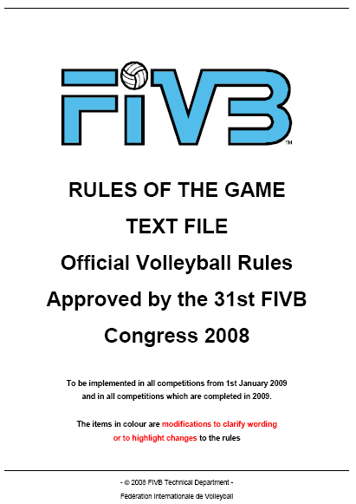

Pravidla volejbalu upravená pro soutěže AVL *
Prezentováno dne
20.10.2010 na setkání
zástupců družstev pražské AVL
* Pravidla AVL vycházejí z oficiálních mezinárodních pravidel platných v období 2009-2012
UPOZORNĚNÍ:
Tento výklad slouží pouze pro potřeby soutěží AVL a
není možné jejich výklad používat pro jiné soutěže či soutěže ČVS

Slide 2
Obsah
Úvod
SEKCE I - HRA
Kapitola první – Zařízení a vybavení
1. Hrací plocha
2. Síť a sloupky
3. Míče
Kapitola druhá - Účastníci
4. Družstva
5. Vedení družstva
Kapitola třetí – Uspořádání hry
6. Zisk bodu, vítězství v setu a v utkání
7. Struktura hry
Kapitola čtvrtá – Činnosti ve hře
8. Situace ve hře
9. Hra míčem
10. Míč na síti
11. Hráč u sítě
12. Podání
13. Útočný úder
14. Blok
Kapitola pátá – Přerušení a zdržování
15. Řádná přerušení hry
16. Zdržování hry
17. Výjimečná přerušení hry
18. Přestávky a výměny polí
Kapitola šestá – Hráč libero
19. Hráč libero
Kapitola sedmá – Chování účastníků
20. Požadavky na chování
21. Nevhodné chování a sankce
SEKCE II – ROZHODČÍ, JEJICH ODPOVĚDNOSTI A
OFICIÁLNÍ ZNAMENÍ
Kapitola osmá – Rozhodčí
22. Sbor rozhodčích a procedury
23. První rozhodčí
24. Druhý rozhodčí
25. Zapisovatel
26. Asistent zapisovatele
27. Čároví rozhodčí
28. Oficiální znamení
SEKCE III
Schémata a obrázky
Definice

Slide 3
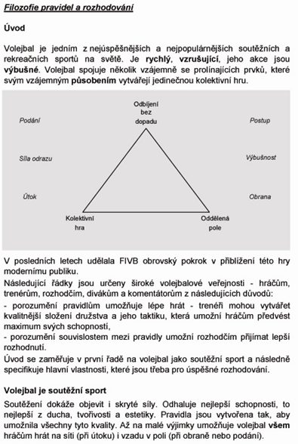
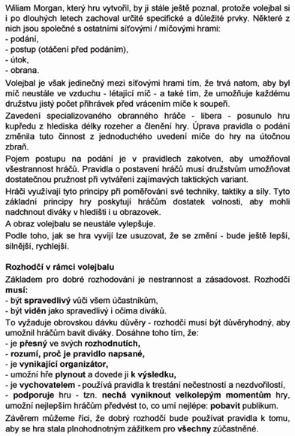
Filozofie pravidel a rozhodování

Slide 4
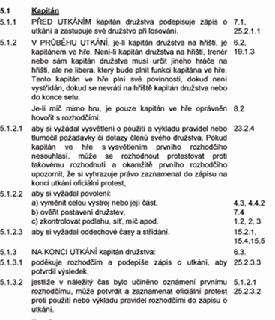
Kapitola druhá – Účastníci
1. Družstvo
Složení družstva: dle pravidel AVL je složení družstva 4 + 2, nebo
3 + 3
Kapitán: každé družstvo má kapitána, který je jediným hráčem, který může komunikovat s rozhodčím. Žádný jiný hráč nemá právo se na nic ptát ani na nic upozorňovat.

Slide 5
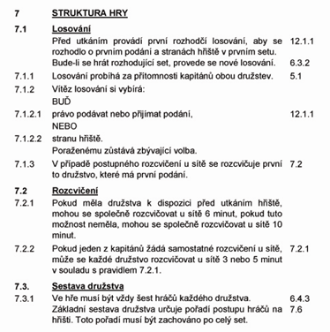
Kapitola třetí – Uspořádání hry
2. Struktura hry
Losování:
před utkáním se provádí losování.
Vítěz si vybírá buď: právo podávat nebo přijímat podání nebo stranu hřiště.
Postavení: první staví nejdříve družstvo, které bude podávat. Postavení hráčů před podáním musí odpovídat jejich postupu, tj. každý hráč musí stát na svém místě. Po úderu do míče se mohou hráči pohybovat po hřišti libovolně.

Slide 6
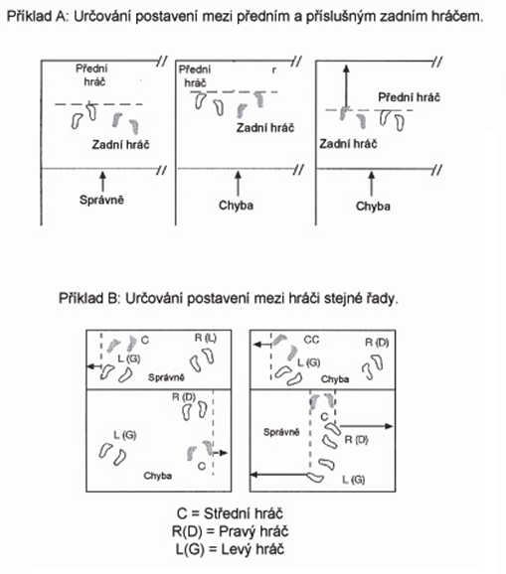
Kapitola třetí – Uspořádání hry
Postavení se řídí polohou jejich chodidel. Viz obr.
(Toto pravidlo se musí důsledně dodržovat v 1. – 5. AVL).
V okamžiku úderu do míče podávajícím hráčem, musejí být všichni hráči uvnitř hrací plochy, tj. musejí oběma nohama stát ve hřišti. V případě, že tomu tak není, jedná se o chybu a družstvo, které se takto provinilo a tím ztrácí rozehru.

Slide 7
Kapitola třetí – Uspořádání hry
Střídání hráčů
Během jednoho setu se může vystřídat max. 6x, vystřídaný hráč se může do hřiště vrátit pouze na své místo, tj. za střídajícího hráče. Střídající hráč může střídat pouze jednou. (v maximálním provedení tzn. všech 6 hráčů ven, nebo 3 hráči ven a pak zpátky). Výjimkou je libero, který se do střídání nepočítá.
Nelze hrát jeden set s liberem a do druhého setu jej vystřídat.
Libero
Libero smí vystřídat kteréhokoliv hráče zadní řady. Nesmí smečovat nad horním okrajem sítě (nad páskou) z žádného místa. Nesmí blokovat ani podávat. Nahraje-li libero v přední zóně (trojce) prsty, nesmí z této nahrávky nikdo smečovat, je-li míč nad horním okrajem sítě.

Slide 8
Kapitola čtvrtá – Činnosti ve hře
8. Situace ve hře
8.1 Míč ve hře
Míč je ve hře od okamžiku úderu do míče při podání povoleném prvním rozhodčím.
8.2 Míč mimo hru
Míč je mimo hru v okamžiku chyby, odpískané jedním z rozhodčích. Jestliže nenastala
chyba, v okamžiku zapískání.
8.3 Míč v hřišti
Míč je v hřišti (“dobrý míč”), jestliže se dotkne povrchu hřiště včetně vymezujících čar.
8.4 Míč mimo
Míč je “mimo” když: 8.4.1 je část míče, která se dotkne hrací plochy, zcela mimo čáry vymezující hřiště;
8.4.2 se dotkne předmětu vně hřiště, stropu nebo osoby, která je mimo hru;
8.4.3 se dotkne antének, provazů, sloupků nebo sítě vně postranních pásek;
8.4.4 přeletí svislou rovinu sítě buď částečně nebo zcela mimo prostor přeletu,vyjma situace dle pravidla 10.1.2;
8.4.5 přeletí zcela spodní prostor přeletu pod sítí
5. Situace ve hře
Míč v hřišti (dobrý míč) - dotkne-li se povrchu hřiště, včetně čar. Míč v autu (aut) - dotkne-li se plochy mimo hříště - dotkne-li se předmětu, stropu či osoby mimo hřiště - dotkne-li se antének, provazů, sloupků či sítě vně antének. Viz obr.

Slide 9
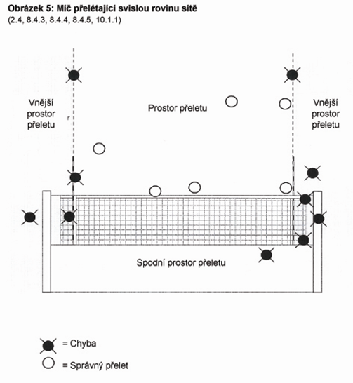
Kapitola čtvrtá – Činnosti ve hře
8. Situace ve hře

Slide 10
Kapitola čtvrtá – Činnosti ve hře
9. Hra míčem
9.2 Charakteristiky odbití
9.2.1 Míč se může dotknout kterékoliv části těla.
9.2.2 Míč nesmí být chycen a (nebo) hozen. Může se odrazit kterýmkoliv směrem.
9.2.3 Míč se může dotknout různých částí těla, pouze nastanou-li doteky současně.
Výjimky:
9.2.3.1 při blokování mohou nastat následné doteky jednoho nebo více blokujících za předpokladu, 14.1.1, 14.2
že se vyskytnou v průběhu jedné akce;
9.2.3.2 při prvním odbití míče družstvem se může míč dotknout postupně různých částí těla za 9.1, 14.4.1
předpokladu, že se doteky vyskytnou v průběhu jedné akce.
9.3 Chyby při hře s míčem
9.3.1 “Čtyři odbití”: družstvo odbije míč čtyřikrát, dříve než jej vrátí. 9.1, D.11(16)
9.3.2 “Odbití s dopomocí”: k dosažení míče uvnitř hrací plochy použije hráč dopomoci spoluhráče, 9.1.3
nebo přitom vystoupí na jakýkoliv předmět či zařízení.
9.3.3 “Chycení”: míč je chycen a (nebo) hozen, při odbití se neodrazí. 9.2.2, D.11
9.3.4 “Dvojdotek”: hráč se dotkne míče dvakrát po sobě nebo se míč dotkne postupně různých 9.2.3, D.11(17)
částí jeho těla
6. Odbití
Míč se může odbít jakoukoliv částí těla (tj. i nohou). Míč musí být udeřen, ne chycen či hozen. Míč musí být odbyt čistě (nesmí nastat “dvoják” - dotyk různých částí těla) výjimkou je první odbytí družstva - může být dvoják (Pozor - rozlišovat dvojdotek a tažený či nesený míč).

Slide 11
Kapitola čtvrtá – Činnosti ve hře
7. Hráč u sítě
Přesáhnutí sítě: Při bloku je dovoleno dotknout se míče za sítí za předpokladu, že nepřekáží soupeři ve hře, nebo v průběhu jeho útočné akce. (Musí nechat hrát soupeře - většinou brání nahrávači v náhře!!
Nemá-li navrávač v úmyslu hrát přes a snaží-li se nahrát, a dotkne-li se blok balónu, tak je to chyba bloku a musí se pískat !!).
Útočný úder (obvykle smeč) nesmí být zahrán nad polem soupeře (akce musí začít nad vlastním hřištěm)
Proniknutí pod sítí (přešlap): Dotknout se soupeřova pole nohou je dovoleno za předpokladu, že část nohy zůstane ve styku se střední čarou přímo či nad ní. !!! (již neplatí pro ruku)
Nohou se rozumí část dolní končetiny od kotníku ke konečkům prstů.
Dotek jinou částí těla je povolen za předpokladu, že to nebrání soupeři ve hře !!

Slide 12
Kapitola čtvrtá – Činnosti ve hře
Přelet míče spodním prostorem:
Míč, který směřuje do soupeřova hřiště spodním prostorem přeletu, je ve hře až do okamžiku, kdy zcela překročí svislou rovinu sítě.
Dotek sítě:
Dotek sítě hráčem není chybou, pokud to nepřekáží hře
Hráč překáží soupeři ve hře:
  Dotekem horní pásky nebo anténky nad sítí v průběhu jeho hraní s míčem
  Když současně s hraním míče využije síť jako podporu
  Vytvořením výhody nad soupeřem
  Provedení akce, která brání legálnímu pokusu soupeře hrát míč

Slide 13
Schema dotyku sítě
Útok / blok
rovina sítě

Slide 14
Kapitola čtvrtá – Činnosti ve hře
12. Podání
12.4 Provedení podání
12.4.1 Míč musí být udeřen jednou rukou nebo kteroukoliv částí paže poté, co byl nadhozen nebo
puštěn z ruky(ou).
12.4.2 Je dovolen pouze jeden nadhoz nebo puštění míče. Dribling nebo pohyb míče v rukou je povolen.
12.4.3 V okamžiku úderu do míče při podání nebo odrazu při podání ve výskoku se podávající nesmí 1.4.2, D.12(4)
dotýkat hřiště (včetně koncové čáry) nebo povrchu hrací plochy mimo zónu podání.
Po úderu může hráč vstoupit či dopadnout mimo zónu podání nebo do hřiště.
12.4.4 Podávající hráč musí udeřit do míče v průběhu osmi sekund po zapískání prvního rozhodčího, 12.3, D.11(11)
jímž dává pokyn k podání.
12.4.5 Podání provedené před zapískáním rozhodčího je anulováno a opakuje se. 1
8. Podání
Pouze jeden pokus o servis (po nadhození musí následovat podání !!!).
Po zapískání musí dojít k podání do 8 s. (v uvedeném časovém úseku je možné s míčem driblovat či pohybovat v ruce)

Slide 15
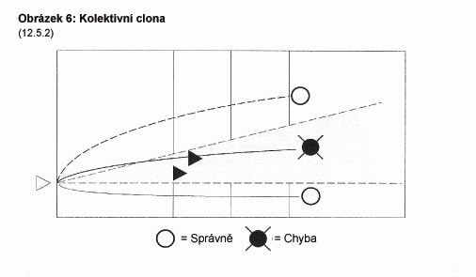
Kapitola čtvrtá – Činnosti ve hře
12. Podání
9. Clonění
Hráč či hráči nesmí bránit soupeři aby viděl na podávajícího hráče a na dráhu letu míče. (V praxi existuje poučka, že mezi hráči by měla být mezera na šíři ramen a hráči přední řady mohou mít zvednuty ruce do výše hlavy - není dovolen žádný pohyb - komýhání. Mají-li hráči zvednuty paže - příprava na blok, tak s nimi nesmí být absolutně pohybováno. Zadní hráči nemají důvod mít zvednuty ruce).
12.5 Clonění
12.5.1 Hráči podávajícího družstva nesmějí individuálním ani skupinovým cloněním bránit soupeři, ve výhledu na podávajícího hráče nebo dráhu letu míče.
12.5.2 Hráč nebo skupina hráčů podávajícího družstva vytváří clonu tím, že pohybují pažemi, skáčí nebo se pohybují stranou v době provádění podání nebo se vstoje seskupují,
aby zakryli dráhu letu míče.

Slide 16
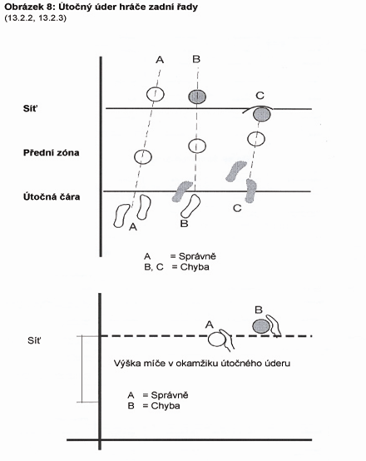
Kapitola čtvrtá – Činnosti ve hře
13. Útočný úder
10. Útočný úder
Hráči zadní řady mohou zahrát míč nad horním okrajem sítě (pásky) pouze ze zadní zóny, tzn. nesmí se dotknou čáry “trojky”. V přední zóně mohou zahrát míč avšak pod úrovní pásky.

Slide 17
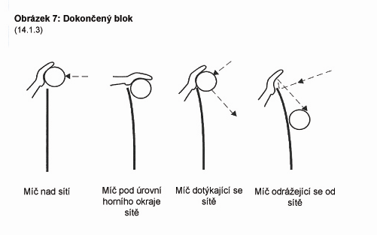
Kapitola čtvrtá – Činnosti ve hře
14. Dokončený blok

Slide 18
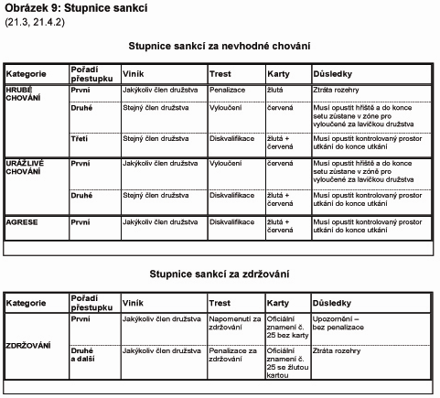
Ostatní
11. Oddechový čas - “Tajm”
Trvá 30 sekund a v každém setu má každé družstvo právo na dva tajmy.
12. Rozhodnutí rozhodčího
Rozhodnutí rozhodčího jsou konečná. V případě pochybení rozhodčího, následuje nová rozehra - nelze obracet rozhodnutí.

Slide 19
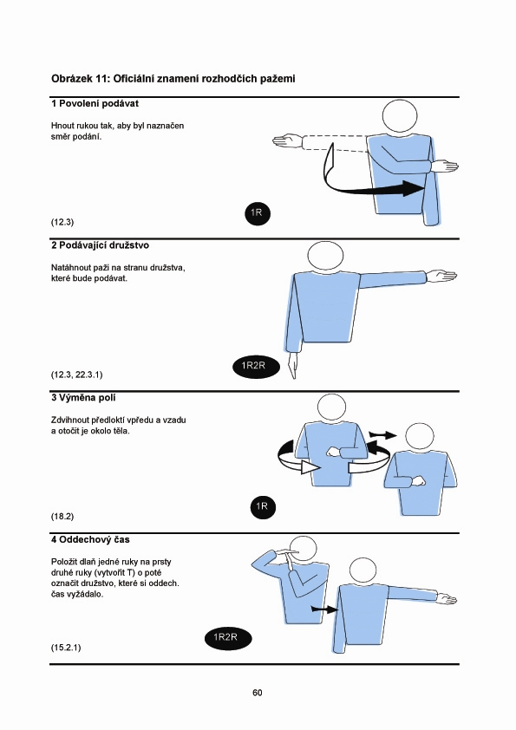
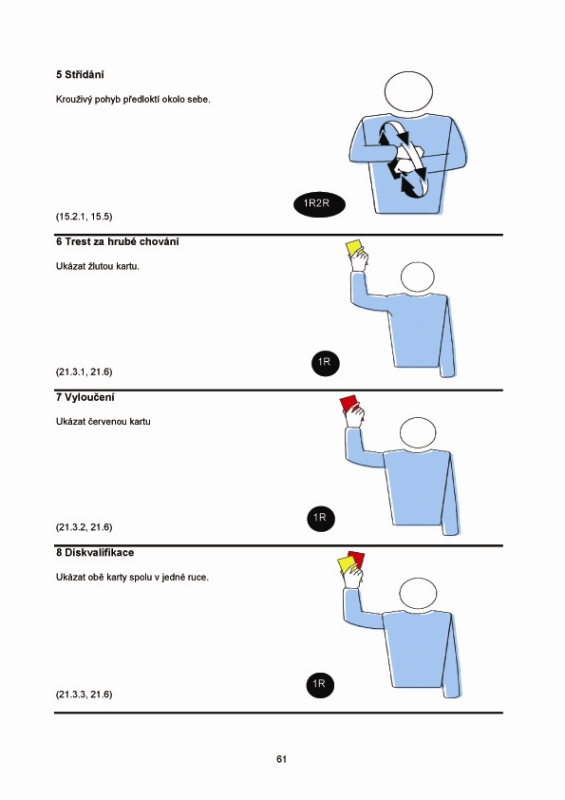
Obrázek 11: Oficiální znamení rozhodčích pažemi

Slide 20
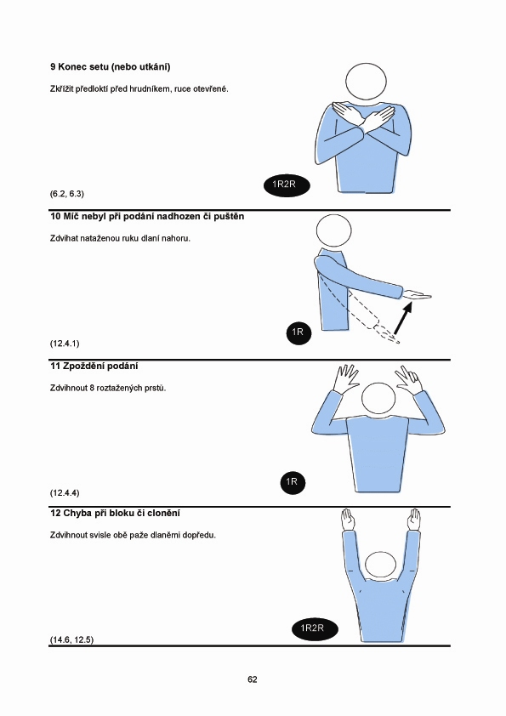
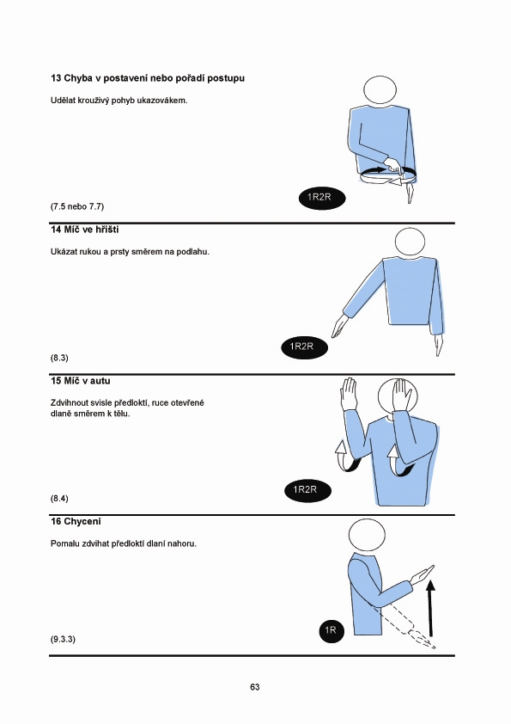
Obrázek 11: Oficiální znamení rozhodčích pažemi

Slide 21
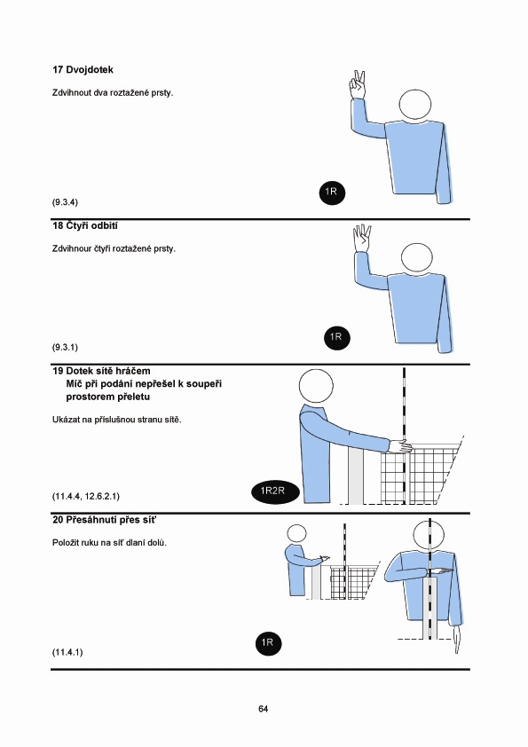
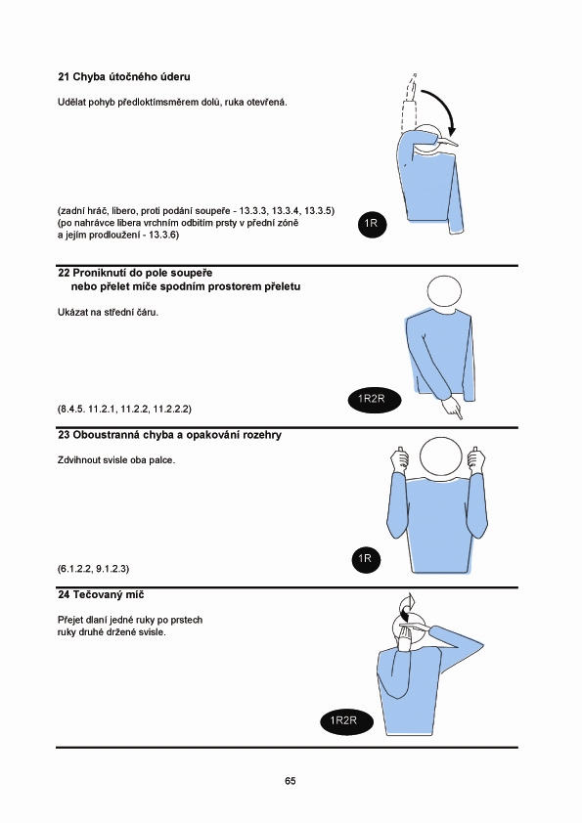
Obrázek 11: Oficiální znamení rozhodčích pažemi

Slide 22

Zajímavé odkazy
Pravidla a další zajímavosti o volejbale:
www.fivb.com - stránky FIVB
www.cev.lu - stránky CEV (Evropa)
www.cvf.cz - stránky ČVS
www.rozhodci-volejbal.cz/ - stránky rozhodčích
www.volejbal-metodika.cz - stránky o volejbale
www.hanikvolleyball.cz - stránky o volejbale

Slide 23
Zajímavé informace
Pražský volejbalový svaz (PVS)
pořádá školení rozhodčích II. a III.třídy
ve dnech
6. a 7.11. 2010 teoretická část
27. a 28.11.2010 praktická část

Slide 24
Děkuji za pozornost a očekávám dotazy
Tento výňatek z pravidel a jeho komentář provedl
René Činátl
(Čenda)
Místopředseda Komise rozhodčích PVS
Delegát ČVS 1M
Mezinárodní a ligový rozhodčí
Hráč AVL (WC Debakl)
V případě jakýchkoliv nejasností a připomínek může konzultovat na e-mail:
cenda.renda@volny.cz

